Slide 1
搜附近

Slide 2
探花功能
MongoDB地理位置搜索
探花上报地理位置
搜附近

Slide 3
探花功能
01
需求分析
查询卡片列表
喜欢/不喜欢

Slide 4
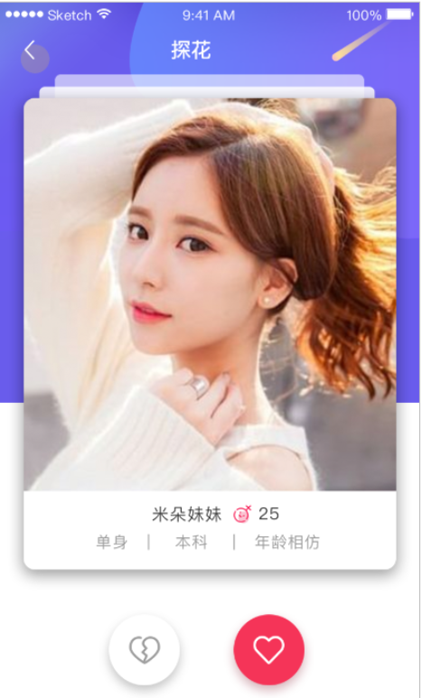
探花功能
需求分析
探花功能是将推荐的好友随机的通过卡片的形式展现出来
用户可以选择左滑、右滑操作，左滑：“不喜欢”，右滑：“喜欢”。
喜欢：如果双方喜欢，那么就会成为好友。

Slide 5
探花功能
数据库表
user_like（用户喜欢数据表）
{ "_id": ObjectId("5f07d83a5a319e6efab7faf6"), "userId": NumberLong("57"), "likeUserId": NumberLong("99"), "isLike": true, "created": NumberLong("1594349626712"), "updated": NumberLong(,"1594349626712") }
用户ID
喜欢用户ID
是否喜欢
注意事项
喜欢、不喜欢实际上就是对isLike字段进行操作
true：喜欢 ，false：不喜欢

Slide 6
探花功能
Redis缓存
探花功能使用Redis缓存提高查询效率。
对于喜欢/不喜欢功能，使用Redis中的set进行存储。Redis 的 Set 是无序集合。集合成员是唯一的，这就意味着集合中不能出现重复的数据。使用Set可以方便的实现交集，并集等个性化查询。
数据规则：
喜欢：USER_LIKE_SET_{ID}
不喜欢：USER_NOT_LIKE_SET_{ID}

Slide 7
探花功能
01
需求分析
查询卡片列表
喜欢/不喜欢

Slide 8
探花功能
接口文档
 | 说明
接口路径 | /tanhua/cards
请求方式 | GET
响应结果 | ResponseEntity<TodayBest[]>
[ { "id":558, "avatar":"avatar_1.png", "nickname":"致远哥哥", "gender":"man", "age":22, "tags":["单身","本科","年龄相仿"] }, ...
]
点击查看《YAPI》接口文档
注意事项
单次查询随机返回10条推荐用户数据
需要排除已喜欢/不喜欢的数据

Slide 9
探花功能
思路分析
查询探花卡片推荐用户列表
1、查询已喜欢/不喜欢的用户列表
2、查询推荐列表，并排除已喜欢/不喜欢用户
3、如果推荐列表不存在，构造默认数据
发送请求
存在
结束
喜欢用户列表
查询推荐用户
是否存在
不
存
在
构造默认数据

Slide 10
探花功能
01
需求分析
查询卡片列表
喜欢/不喜欢

Slide 11
探花功能
喜欢/不喜欢
在推荐列表页面，用户可以选择左滑、右滑操作
左滑：“不喜欢”，右滑：“喜欢”。
喜欢：如果双方喜欢，那么就会成为好友。

Slide 12
探花功能
喜欢-接口文档
 | 说明
接口路径 | /tanhua/:id/love
请求方式 | GET
路径参数 | :id
响应结果 | ResponseEntity<Void>
点击查看《YAPI》接口文档
id：喜欢的用户id

Slide 13
探花功能
喜欢-思路分析
1、保存喜欢数据（数据存入MongoDB，同时处理Redis缓存）
Redis中通过两个集合描述喜欢/不喜欢的数据
USER_LIKE_SET_106 ：1,2,3,4,5,6
USER_NOT_LIKE_SET_106 ：7，8
2、判断对方是否也喜欢我
3、如果双方互相喜欢，添加好友关系
发送请求
否
结束
保存喜欢数据
是否互相喜欢
是
添加好友关系

Slide 14
探花功能
完成探花用户喜欢
1、编写API层方法，将喜欢数据存入MongoDB
查询是否存在喜欢数据
如果存在更新数据，如果不存在保存数据
2、Service层进行代码调用
调用API层保存喜欢数据，喜欢数据写入Redis
判断两者是否相互喜欢
如果相互喜欢，完成好友添加
3、Redis中的操作
//判断是否存在 redisTemplate.opsForSet().isMember(key,value); //删除set中指定元素 redisTemplate.opsForSet().remove(key,value); //向set中添加元素 redisTemplate.opsForSet().add(key,value);

Slide 15
探花功能
不喜欢-思路分析
不喜欢的思路和喜欢思路相似
1、更新或者保存不喜欢的数据到MongoDB
2、Redis数据处理
3、如果之前是好友关系，删除好友关系
发送请求
结束
保存不喜欢数据
Redis数据处理

Slide 16
探花功能
喜欢-接口文档
 | 说明
接口路径 | /tanhua/:id/unlove
请求方式 | GET
路径参数 | :id
响应结果 | ResponseEntity<Void>
id：喜欢的用户id

Slide 17
地理位置查询
02

Slide 18
地理位置查询
概述
随着互联网5G网络的发展， 定位技术越来越精确，地理位置的服务（Location Based Services，LBS）已经渗透到各个软件应用中。如网约车平台，外卖，社交软件，物流等。

Slide 19
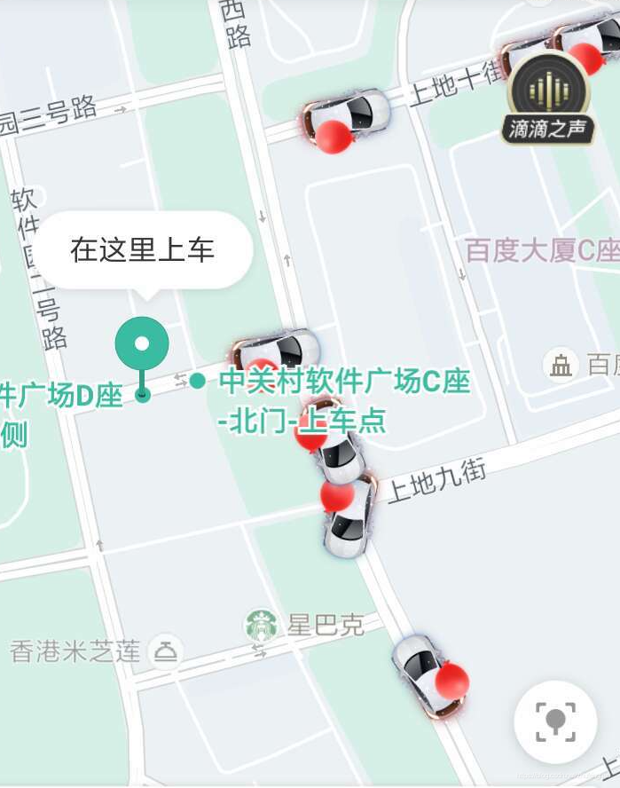
地理位置查询
业务分析-网约车
用户发布行程规划，网约车平台根据派单策略，在用户出发点的某一范围内搜索车辆进行派单。同时可查看车辆的运行轨迹等

Slide 20
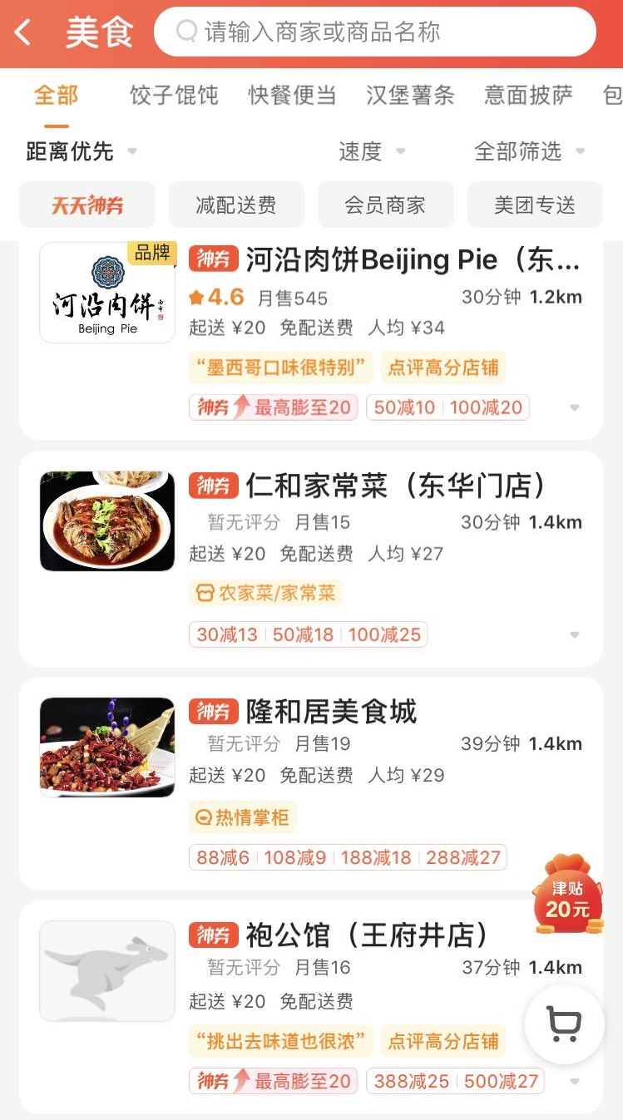
地理位置查询
业务分析-外卖
用户基于某一位置，搜索包含该位置在配送范围内的商家下单，并可以跟踪到外卖员的位置，了解外卖所处的状态。

Slide 21
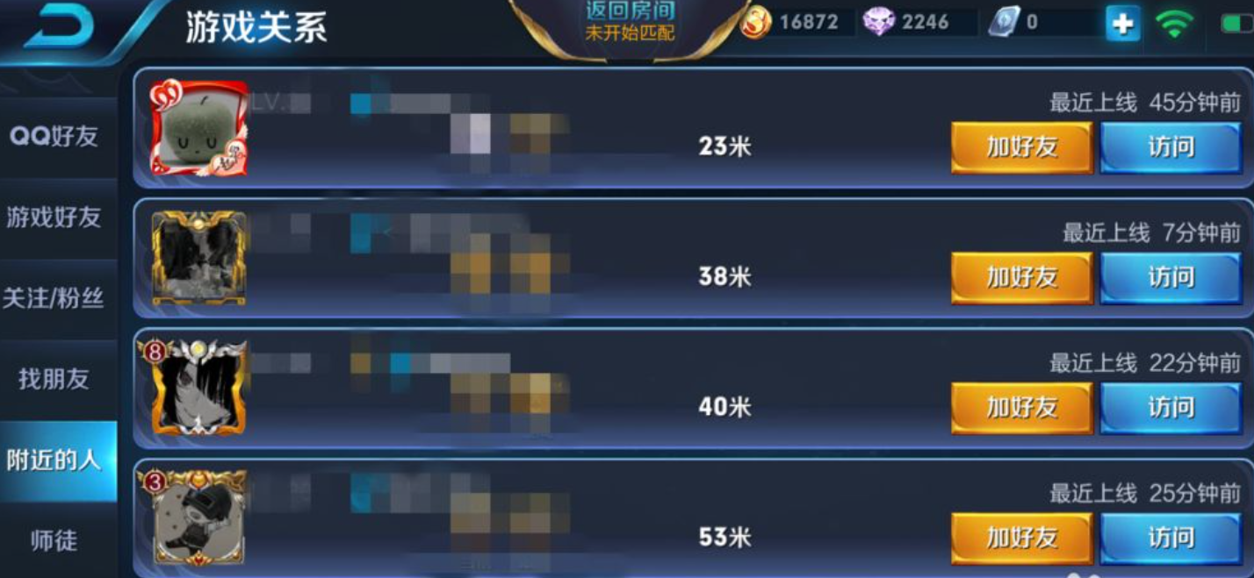
地理位置查询
业务分析-社交
用户可以根据自己的位置发现周围的人、周围的动态。建立相近地理位置用户的关系。例如抖音、微博、微信、王者荣耀、探探。

Slide 22
地理位置查询
基于LBS的应用，如何实现？
1、前端页面
基于LSB的应用，前端页面最常见的效果是地图位置展示，可以使用百度、高德提供的API实现。
2、后台查询
存储位置数据
位置查询

Slide 23
地理位置查询
MongoDB的地理位置检索
目前很多数据库都支持地理位置检索服务，如：MySQL，MongoDB， Elasticsearch等。我们的课程使用MongoDB实现。

Slide 24
地理位置查询
地理位置索引
在MongoDB中使用地理位置查询，必须创建索引才能使用，其内部支持两种索引类型
2d
支持二维平面的地理位置数据运算
2dsphere
支持类地球的球面上进行几何计算

Slide 25
地理位置查询
环境准备
1、创建数据库
2、创建索引
3、导入数据
4、配置实体类
@Data @AllArgsConstructor @NoArgsConstructor @Document("places") @CompoundIndex(name = "location_index", def = "{'location': '2dsphere'}") public class Places { private ObjectId id; private String title; private String address; private GeoJsonPoint location; }
地理位置坐标（经纬度）

Slide 26
地理位置查询
地理位置-检索附近
搜索附近已某坐标点为圆心，查找半径范围内所有数据
百度地理位置对比效果
@Test public void testNear() { //构造坐标点 GeoJsonPoint point = new GeoJsonPoint(116.404, 39.915); //构造半径 Distance distanceObj = new Distance(1, Metrics.KILOMETERS); //画了一个圆圈 Circle circle = new Circle(point, distanceObj); //构造query对象 Query query = Query.query(Criteria.where("location").withinSphere(circle)); //省略其他内容 List<Places> list = mongoTemplate.find(query, Places.class); list.forEach(System.out::println); }

Slide 27
地理位置查询
地理位置-检索附近获取距离
搜索附近并返回距离
@Test public void testGeoNear() { //构建中心点 GeoJsonPoint point = new GeoJsonPoint(116.404, 39.915); //创建NearQuery对象 NearQuery nearQuery = NearQuery.near(point,Metrics.KILOMETERS) .maxDistance(1,Metrics.KILOMETERS); //发送查询 GeoResults<Places> results = mongoTemplate.geoNear(nearQuery, Places.class); for (GeoResult<Places> result : results) { System.out.println(result.getContent()); System.out.println(result.getDistance().getValue()); } }

Slide 28
地理位置查询
MongoDB地理位置配置索引，推荐使用2dsphere
实体类使用GeoJsonPoint指定地理位置（经纬度）
查询附近使用MongoTemplate的withinSphere方法
查询并获取距离使用geoNear方法

Slide 29
搜附近
03
需求分析
上报地理位置
搜附近

Slide 30
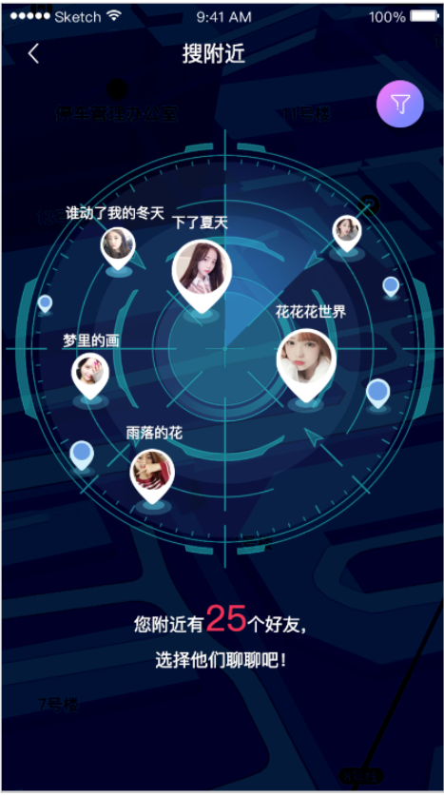
搜附近
需求分析
在首页中点击“搜附近”可以搜索附近的好友

Slide 31
搜附近
Mongo只能可以进行地理位置搜索，地理位置如何采集？
答案：移动端定位，将地理坐标发送到服务器

Slide 32
搜附近
执行过程
搜附近功能共分为两步：
上报地理位置信息
搜索附近
记录地理位置
保存
搜索附近
探花服务器
MongoDB
采集位置信息
客户端
搜附近
地理位置搜索

Slide 33
搜附近
需求分析-表结构
用户地理位置表（user_location）
{ "_id": ObjectId("5e82dd0e64019506b0eee512"), "userId": NumberLong("1"), "location": { "type": "Point", "coordinates": [ 116.350627, 40.066328 ] }, "address": "中国北京市昌平区建材城西路16号", "created": NumberLong("1585634574049"), "updated": NumberLong("1594785616555"), "lastUpdated": NumberLong("1594785316239") }
地理位置信息
经纬度
注意事项
user_location表中已经指定location字段索引类型： 2DSphere
对于同一个用户，只有一个地理位置数据

Slide 34
搜附近
03
需求分析
上报地理位置
搜附近

Slide 35
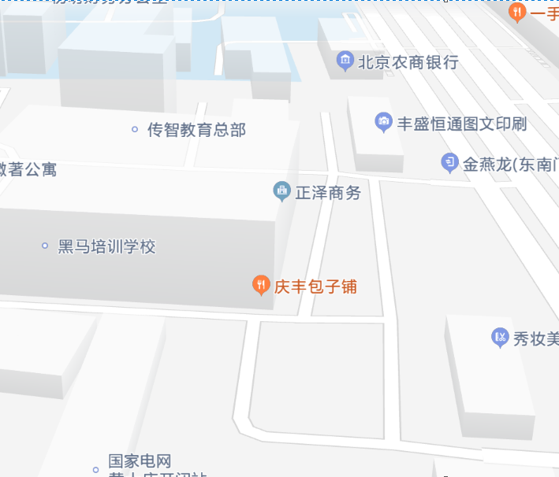
搜附近
上报地理位置
思考：如何获取并上报地理位置？
客户端定位获取地理位置信息
客户端定时发送定位数据（5分钟）
客户端检测移动距离发送定位数据（大于500米）

Slide 36
搜附近
上报地理位置-接口文档
 | 说明
接口路径 | /baidu/location
请求方式 | POST
请求参数 | Map
响应结果 | ResponseEntity<Void>
{ "latitude": 40.066273, "longitude": 116.350717, "addrStr": "传智教育总部" }

Slide 37
搜附近
上报地理位置
需求：实现上报地理位置功能（首次上报保存数据，后续上报更新数据）
注意事项： GeoJsonPoint对象不支持序列化
代码步骤：
1、搭建提供者环境
2、编写Controller接受请求参数
3、编写Service调用API完成上报地理位置功能
4、在API层完成更新或者保存操作

Slide 38
搜附近
03
需求分析
上报地理位置
搜附近

Slide 39
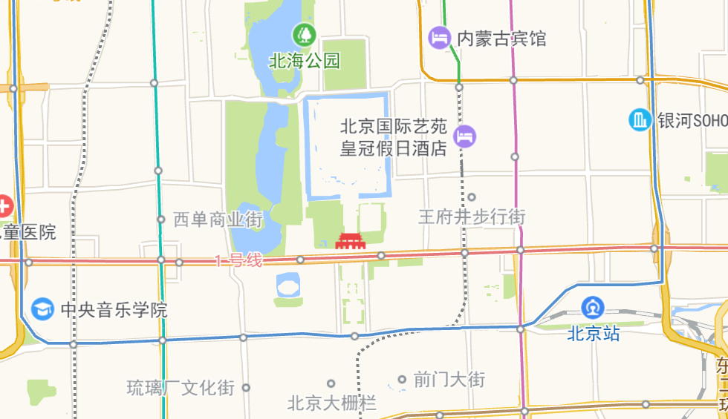
搜附近
需求分析
搜附近：搜索附近范围内的用户并展示
已当前用户位置为圆心查询
查询指定半径范围内所有用户

Slide 40
搜附近
接口文档
 | 说明
接口路径 | /tanhua/search
请求方式 | GET
请求参数 | gender,distance
响应结果 | ResponseEntity<NearUserVO[]>
gender：性别
distance: 距离
[ { "userId":5911, "avatar":"avatar_4.png", "nickname":"花花花世界" }, ... ]

Slide 41
搜附近
搜附近-实现步骤
1、接收请求参数
2、Service层调用API查询获取附近用户的ID集合，构造返回
3、API层使用MongoDB的地理位置方法查询
public List queryUserFromLocation(Double longitude ,Double latitude,Double distance) { //构造坐标点 GeoJsonPoint point = new GeoJsonPoint(longitude, latitude); //构造半径 Distance distanceObj = new Distance(distance.intValue() / 1000, Metrics.KILOMETERS); //画了一个圆圈 Circle circle = new Circle(point, distanceObj); //构造query对象 Query query = Query.query(Criteria.where("location").withinSphere(circle)).limit(20); //省略其他内容 }

Slide 42
搜附近
上报地理位置
客户端定时发送
客户端检测移动距离发送
搜索附近
以当前用户位置为圆点
搜索指定半径内的数据

Slide 43
探花功能
业务需求
执行过程
MongoDB的地理位置查询
地理位置查询的应用场景
查询案例
搜附近
上报地理位置
使用MongoDB搜索附近

Slide 44
圈子互动
完成探花功能
完成上报地理位置功能
完成搜索附近功能
完成客户端喜欢数据统计
互相喜欢数量，喜欢数，粉丝数

